Slide 1

Avance página web
Propuesta para dominios:
www.rco.org.mx
www.centrooccidente.mx
www.centrooccidente.org
www.centrooccidente.info
Secretaría General de Gobierno / Subsecretaría de Asuntos del Interior / Dirección general de Desarrollo Municipal / Coordinación de Capacitación y Proyectos Especiales

Slide 2
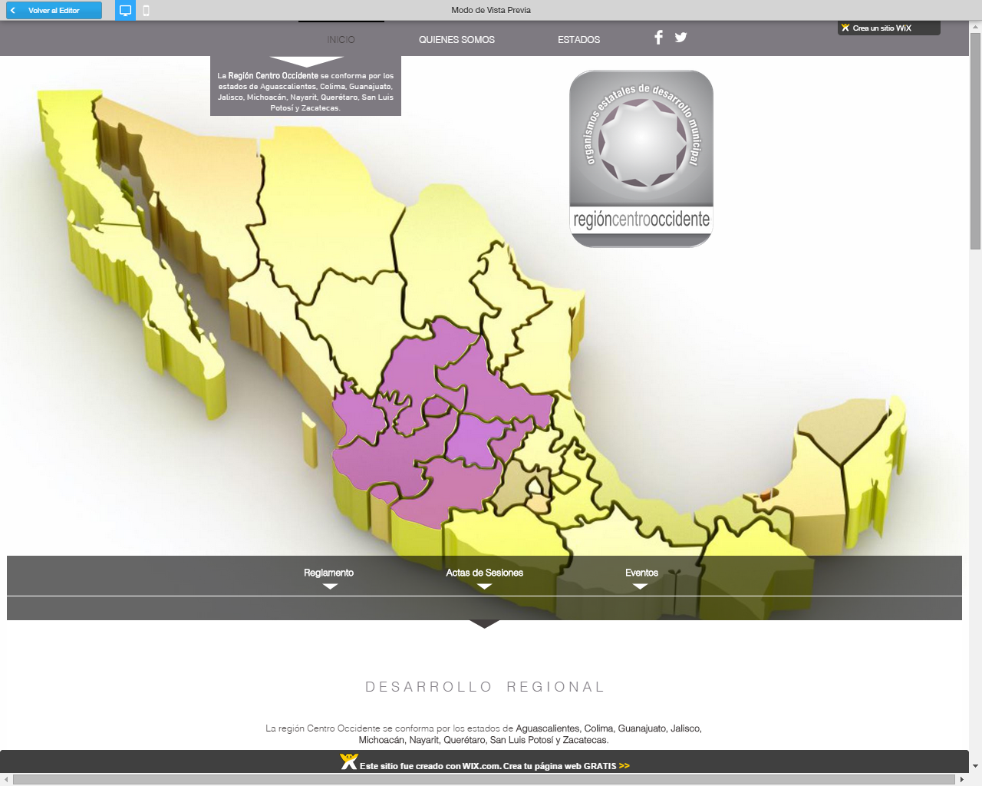

www.rco.org.mx

Slide 3
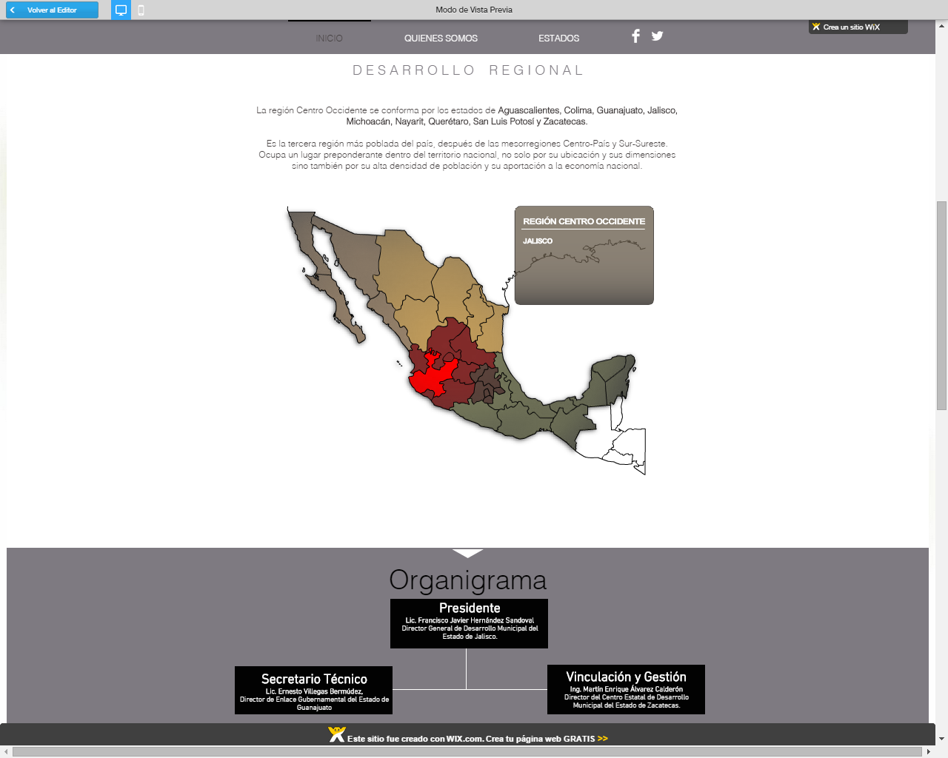
www.rco.org.mx

Slide 4
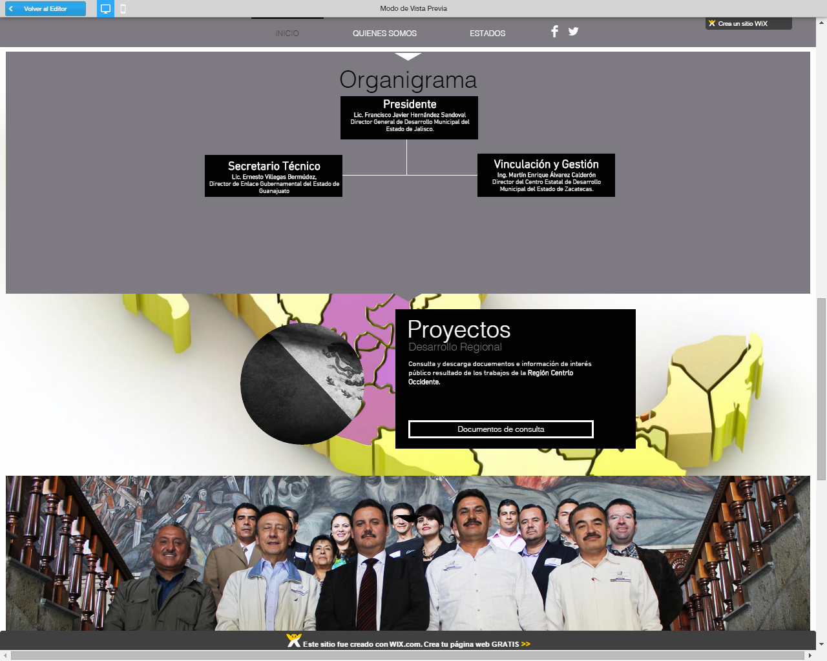
www.rco.org.mx

Slide 5
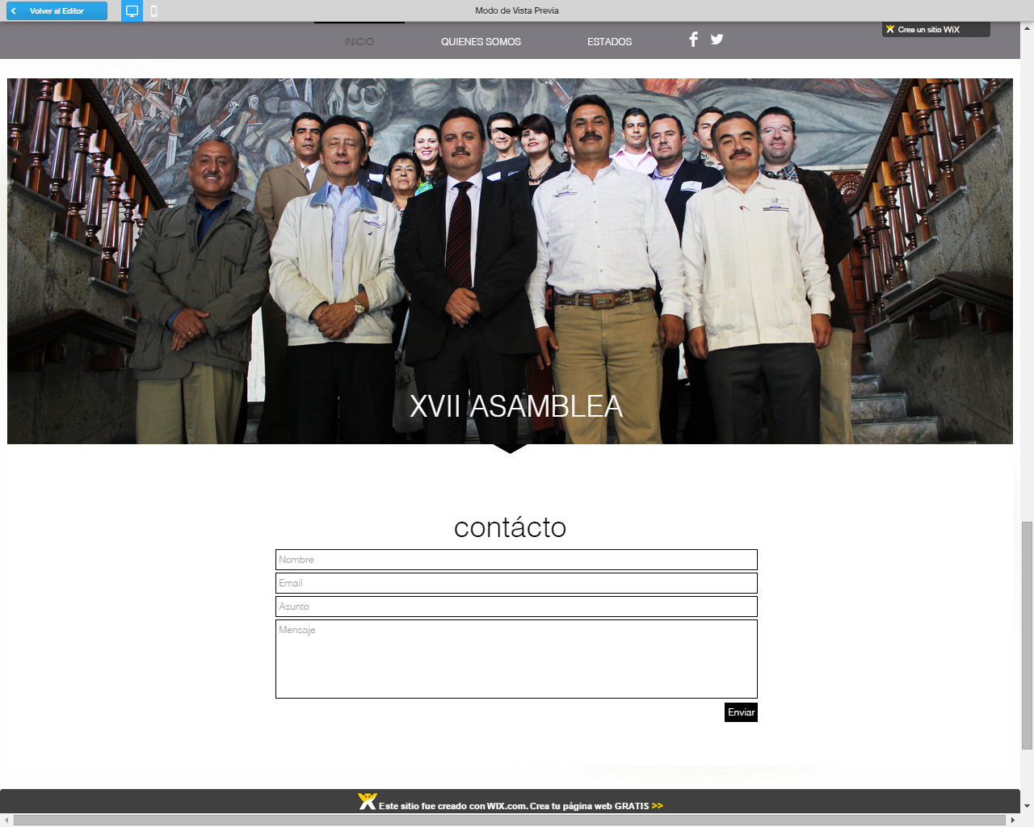
www.rco.org.mx

Slide 6
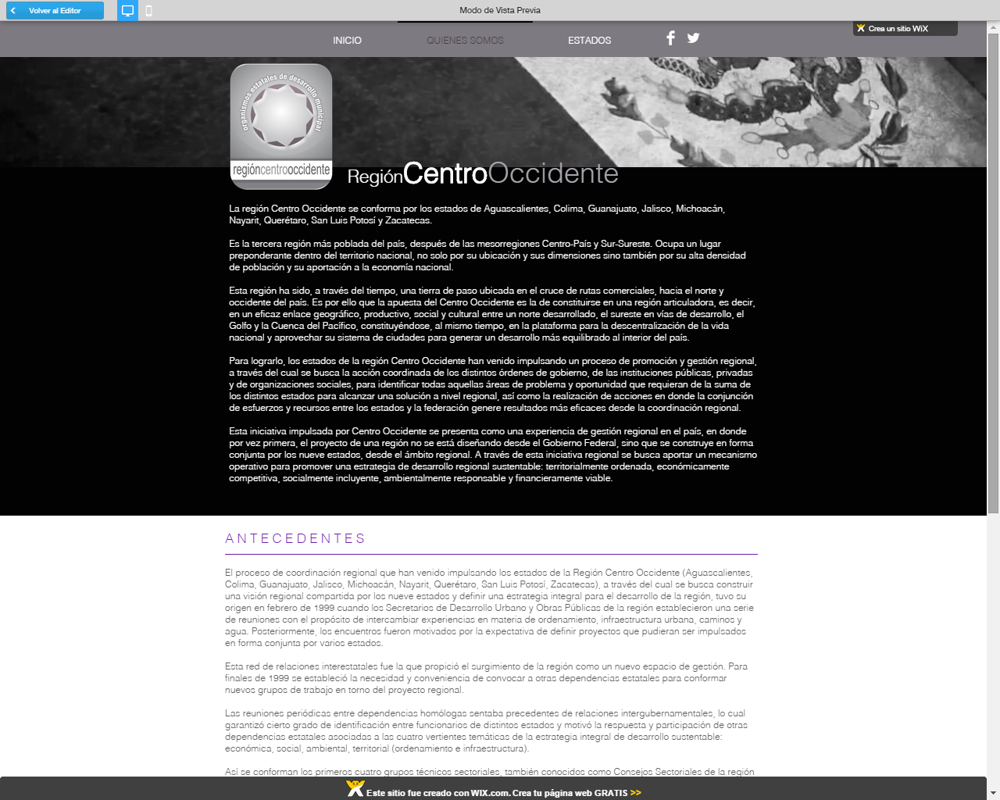

www.rco.org.mx

Slide 7
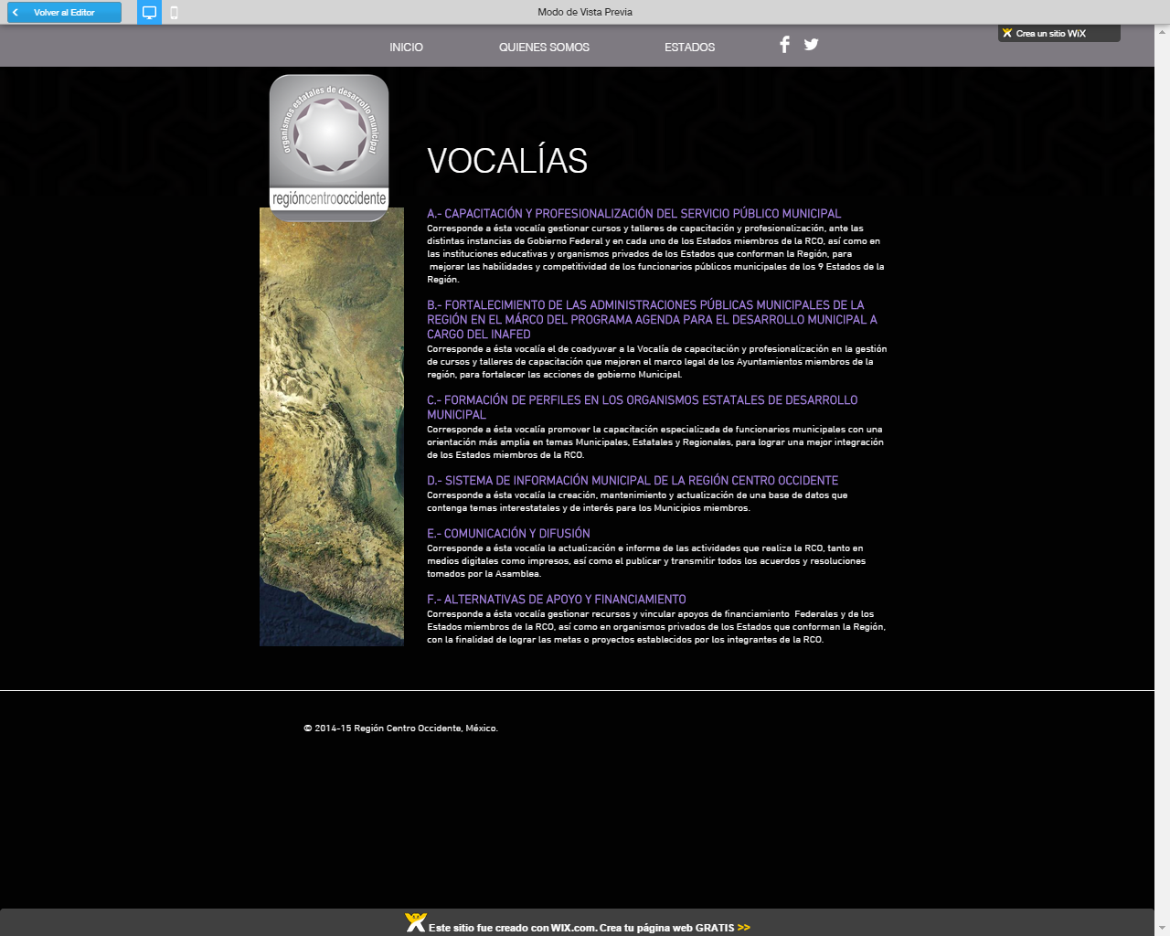
www.rco.org.mx

Slide 8


Presidente
Lic. Francisco Javier Hernández Sandoval
Secretario Técnico
Lic. Ernesto Villegas Bermúdez
Vinculación y Gestión
Ing. Martín Álvarez Calderón
A
B
C
D
E
F
FORTALECIMIENTO DE LAS ADMINISTRACIONES PÚBLICAS MUNICIPALES DE LA REGIÓN EN EL MÁRCO DEL PROGRAMA AGENDA PARA EL DESARROLLO MUNICIPAL A CARGO DEL INAFED
CAPACITACIÓN Y PROFESIONALIZACIÓN DEL SERVICIO PÚBLICO MUNICIPAL
SISTEMA DE INFORMACIÓN MUNICIPAL DE LA REGIÓN CENTRO OCCIDENTE
ALTERNATIVAS DE APOYO Y FINANCIAMIENTO
FORMACIÓN DE PERFILES EN LOS ORGANISMOS ESTATALES DE DESARROLLO MUNICIPAL
COMUNICACIÓN Y DIFUSIÓN

Slide 9
CAPACITACIÓN Y PROFESIONALIZACIÓN DEL SERVICIO PÚBLICO MUNICIPAL
FORTALECIMIENTO DE LAS ADMINISTRACIONES PÚBLICAS MUNICIPALES DE LA REGIÓN EN EL MÁRCO DEL PROGRAMA AGENDA PARA EL DESARROLLO MUNICIPAL A CARGO DEL INAFED
FORMACIÓN DE PERFILES EN LOS ORGANISMOS ESTATALES DE DESARROLLO MUNICIPAL
SISTEMA DE INFORMACIÓN MUNICIPAL DE LA REGIÓN CENTRO OCCIDENTE
COMUNICACIÓN Y DIFUSIÓN
ALTERNATIVAS DE APOYO Y FINANCIAMIENTO
A
B
C
D
E
F
AGUASCALIENTES • COLIMA • GUANAJUATO • JALISCO • MICHOACÁN • NAYARIT • QUERÉTARO • SAN LUIS POTOSÍ • ZACATECAS

Slide 10


PROPUESTA DE RENOVACIÓN DE IMAGEN 2014
AGUASCALIENTES • COLIMA • GUANAJUATO • JALISCO • MICHOACÁN • NAYARIT • QUERÉTARO • SAN LUIS POTOSÍ • ZACATECAS

Slide 11

PROPUESTA DE RENOVACIÓN DE IMAGEN 2014
AGUASCALIENTES • COLIMA • GUANAJUATO • JALISCO • MICHOACÁN • NAYARIT • QUERÉTARO • SAN LUIS POTOSÍ • ZACATECAS

Slide 12

PROPUESTA DE RENOVACIÓN DE IMAGEN 2014
AGUASCALIENTES • COLIMA • GUANAJUATO • JALISCO • MICHOACÁN • NAYARIT • QUERÉTARO • SAN LUIS POTOSÍ • ZACATECAS

